Slide 1
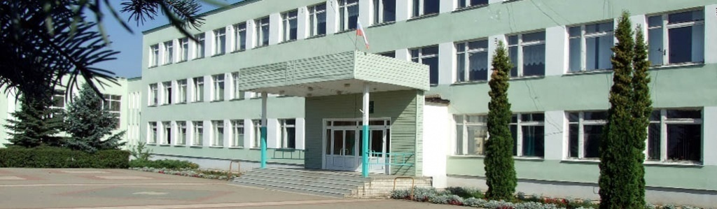
Информационно-библиотечный центр
МБОУ СОШ с.Тербуны
Тербунского муниципального района
Липецкой области
Реализация плана работы ШИБЦ
за 2019 – 2020 г

Slide 2
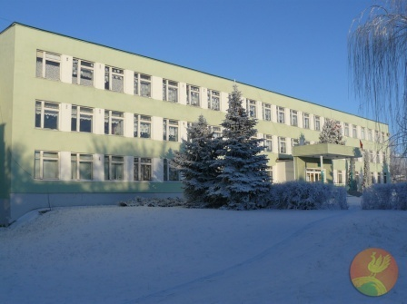
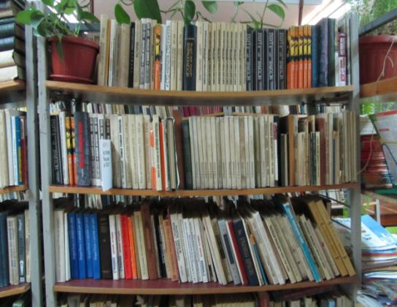
Люди перестают мыслить, когда перестают читать.
Дени Дидро

Slide 3
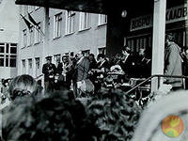
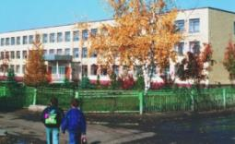
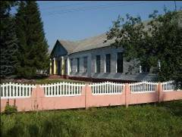
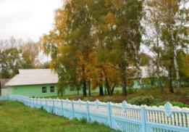
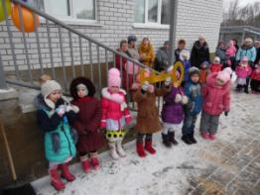
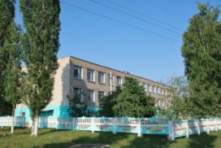
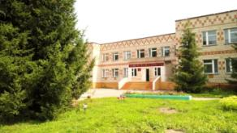
Дата создания школы- 1925
Современная школа:
5 филиалов
Педагогический коллектив – 157
Обучающихся – 1382
Дата создания библиотеки – 1953
ШИБЦ - 2018

Slide 4
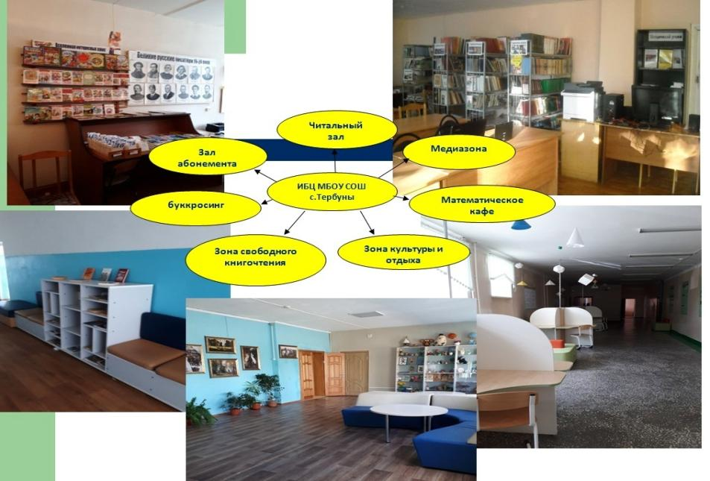
Структура ИБЦ МБОУ СОШ с.Тербуны

Slide 5
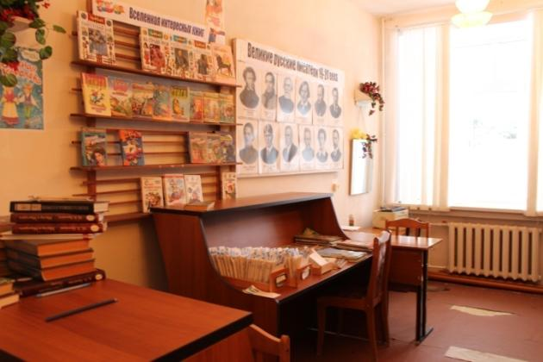
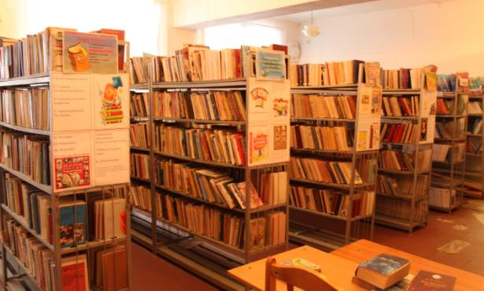
Зал абонемента

Slide 6
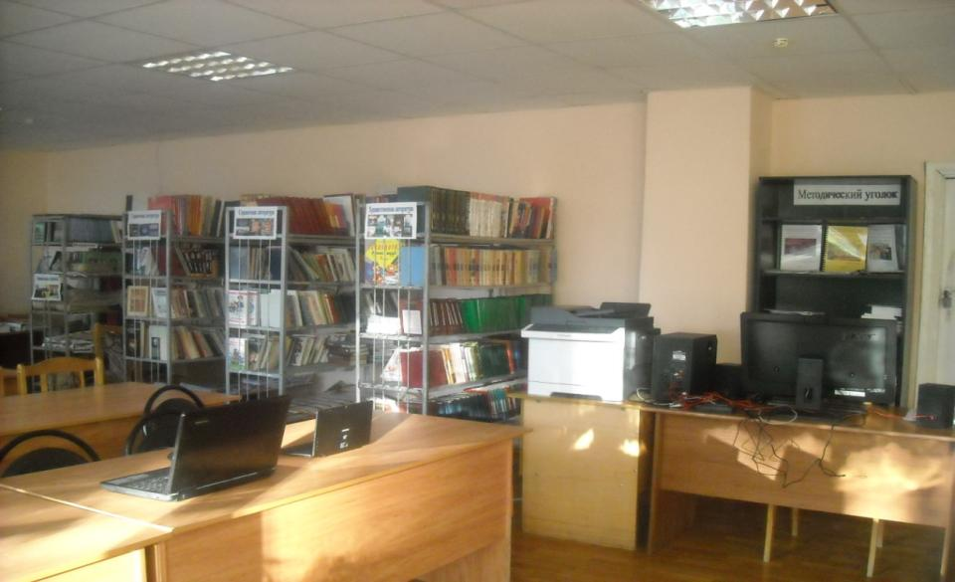
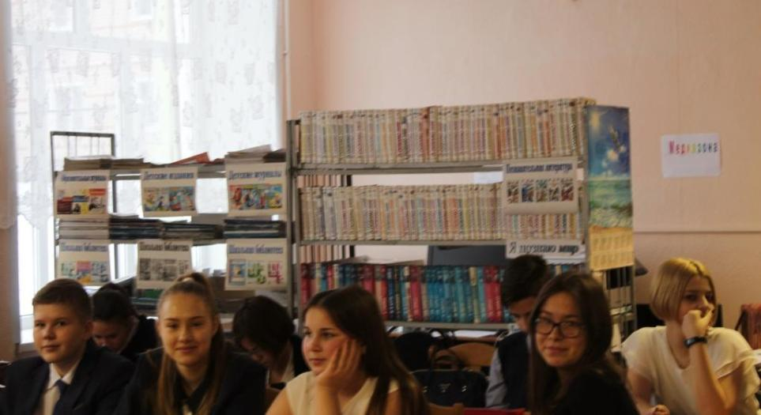
Читальный зал

Slide 7
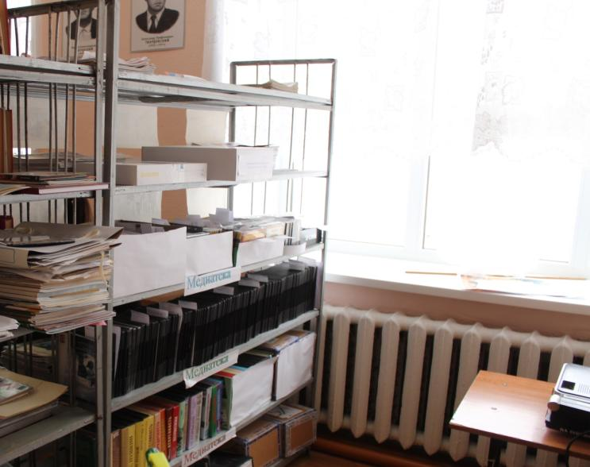
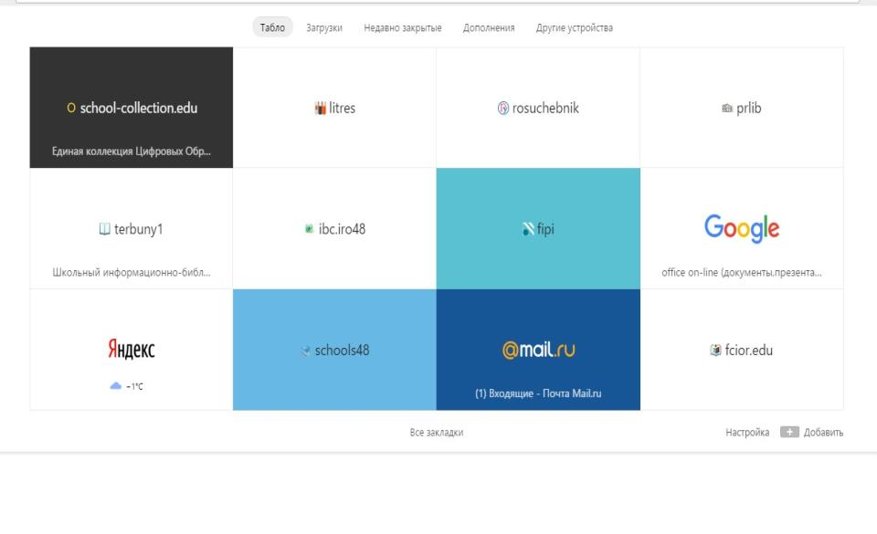
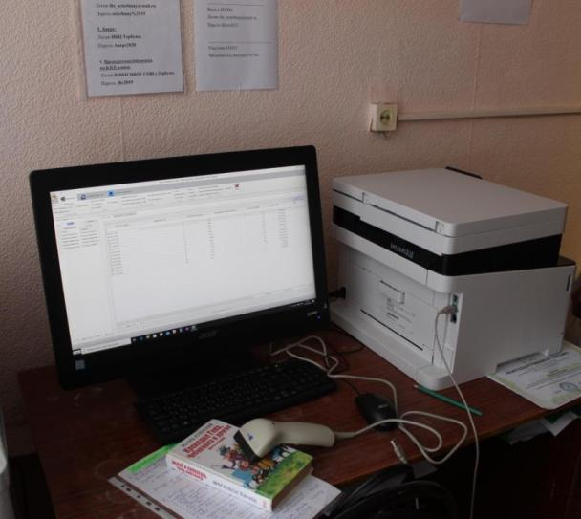
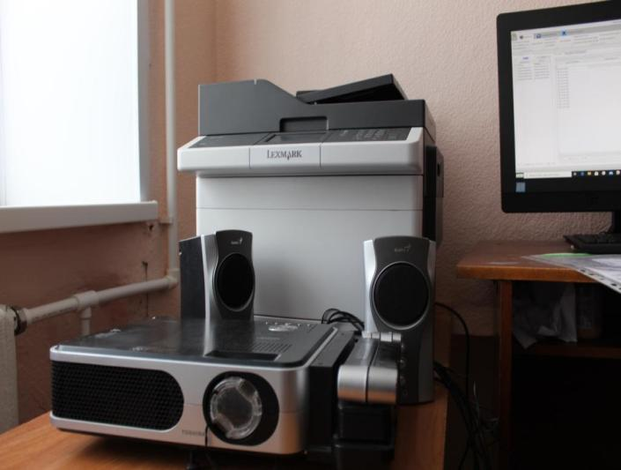
Медиазона

Slide 8
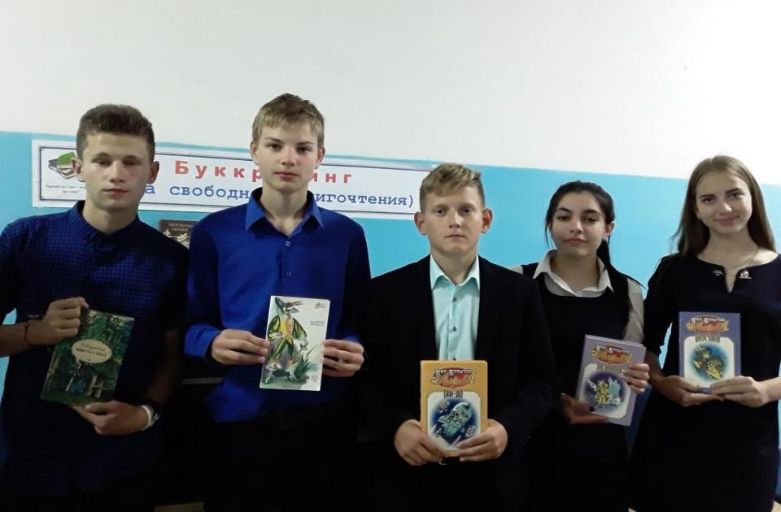
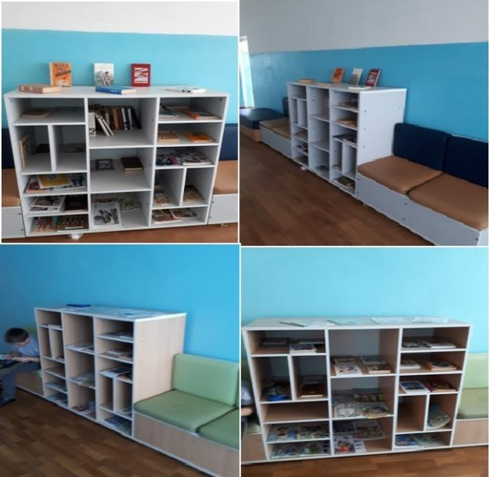
Зона буккросинга

Slide 9
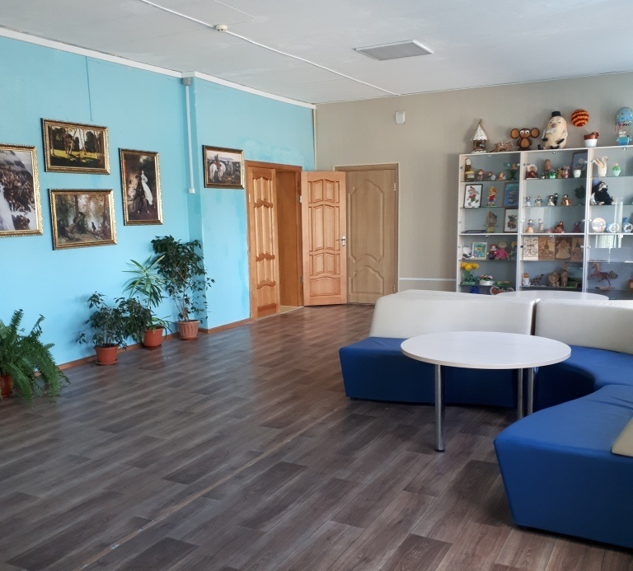
Зона культуры и отдыха

Slide 10
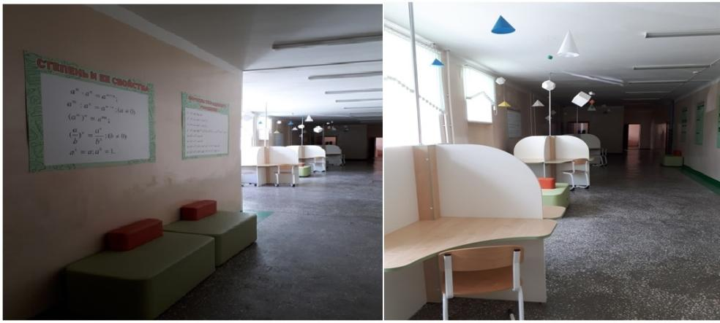
Математическое кафе

Slide 11
Цели ШИБЦ:
1.Осуществление государственной политики в сфере образования через библиотечно-информационное обслуживание пользователей, обеспечение их прав на свободное и бесплатное пользование библиотечными информационными ресурсами, гарантированное государством.
2. Создание единого информационно-образовательного пространства ОУ; организация комплексного библиотечно - информационного обслуживания всех категорий пользователей, обеспечение их свободного и безопасного доступа к информации и различным информационным ресурсам, в том числе ресурсам сети Интернет.

Slide 12
Цели ШИБЦ:
3. Организация досуга, связанного с чтением и межличностного общения в условиях библиотеки с учетом интересов, потребностей, возрастных психофизических, национальных особенностей обучающихся для развития межкультурного диалога и адаптации представителей культурных языковых групп в поликультурном обществе.
4. Внедрение новых информационных технологий, компьютеризация библиотечно - информационных процессов, организация свободного доступа к электронным библиотекам.

Slide 13
Задачи ШИБЦ
1.Совершенствование материально-технической базы: обеспечение пользователей новым информационным оборудованием, электронными книгами, необходимыми для удовлетворения информационных потребностей пользователей.
2. Обеспечение необходимыми и равными условиями для обучения и социализации каждого обучающегося, в том числе с ограниченными возможностями.
3. Обеспечение доступа к информации, знаниям, идеям, культурным ценностям и другим информационным ресурсам посредством использования библиотечно-информационных ресурсов ИБЦ.
4. Формирование навыков независимого библиотечного пользователя: обучение поиску, отбору и критической оценке информации

Slide 14
Задачи ШИБЦ
5. Создание единого информационного пространства, организация свободного доступа пользователей к информационным и коммуникационным ресурсам ИБЦ.
6. Создание электронной базы данных всей литературы.
7. Организация доступа и оказание помощи при работе с электронными образовательными ресурсами, в том числе с электронными библиотеками.
8. Повышение квалификации сотрудниками ИБЦ, знакомство с новинками литературы и своевременное информирование пользователей о них.

Slide 15
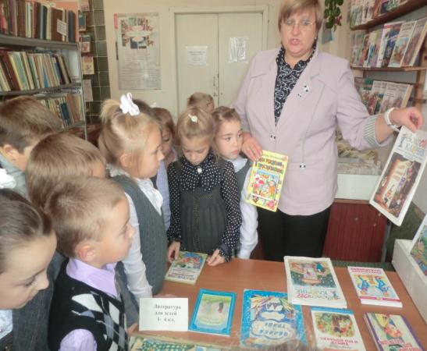
Категория пользователей ШИБЦ:
Учащиеся начальной ступени;
Учащиеся основной ступени;
Учащиеся средней ступени;
Педагогические работники;
Обслуживающий персонал школы

Slide 16
Работа с читателями
Фонд ШИБЦ – 27.745
Художественный фонд - 4148
Справочный материал – 421
Методический материал-1074
Учебный фонд библиотеки - 21.180
Медиатека -250
Всего обслуживалось в 2020 г с января по август - 1201 читатель.
Число посещений – 6780
Объем книговыдачи - 11.823

Slide 17
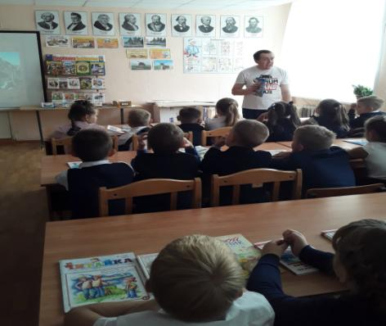
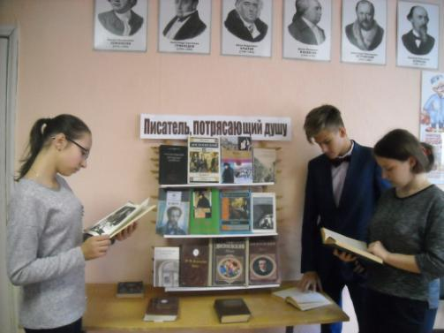
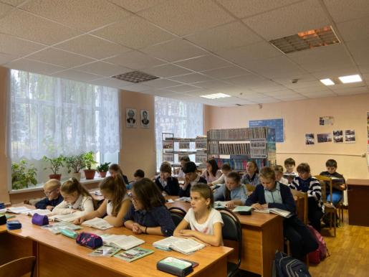
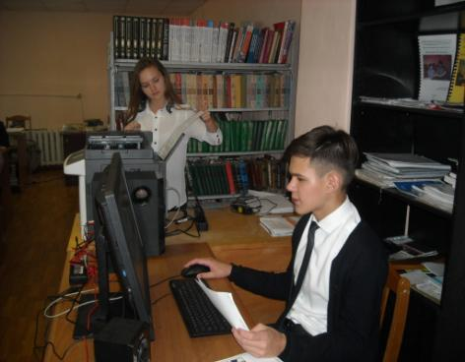
Традиционные мероприятия ШИБЦ:
Экскурсии в библиотеку;
Посвящение в читатели;
Викторины и конкурсы;
Литературные утренники;
Презентации;
Книжные выставки;
Неделя школьной библиотеки;
Неделя православной книги;
Беседы и обзоры документов.

Slide 18
Основные функции ШИБЦ:
Образовательная – обеспечение и сопровождение учебно-воспитательного процесса научно – методической, художественной, учебной литературой, информационно – коммуникационными, электронными ресурсами; удовлетворение индивидуальных образовательных потребностей пользователей в рамках самостоятельных занятий.
Информационная – предоставление свободного доступа и организация помощи при работе с информационными ресурсами ИБЦ, в том числе для реализации учебно-исследовательских проектов и других видов совместной работы.

Slide 19
Основные функции ШИБЦ:
Культурологическая – организация мероприятий, воспитывающих культурное и социальное самосознание, содействующее всестороннему развитию учащихся.
Воспитательная – оказание помощи в развитии гражданско-патриотического, духовно-нравственного, этического воспитания.
Профориентационная – предоставление свободного доступа к электронным ресурсам и консультативная помощь при выборе профессий обучающимися.

Slide 20
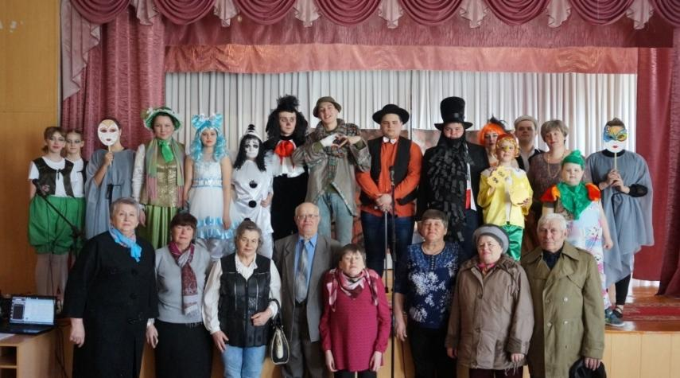
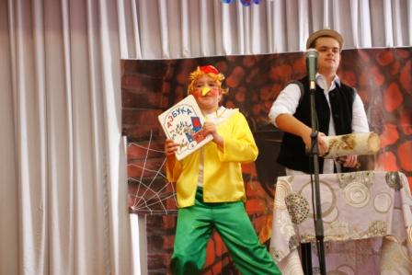
Центром образования цифрового и гуманитарного профилей «Точка роста»
Школьный театр «100 лиц»
(рук. Москвина Н.Н.)

Slide 21
Направления работы:
Историко-патриотическое воспитание
Духовно - нравственное воспитание
Информационное воспитание
Экологическое воспитание

Slide 22
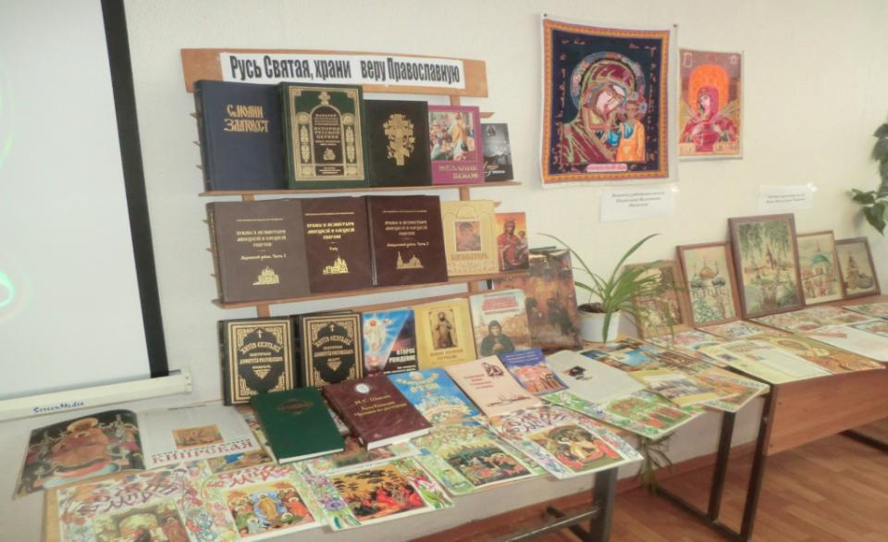
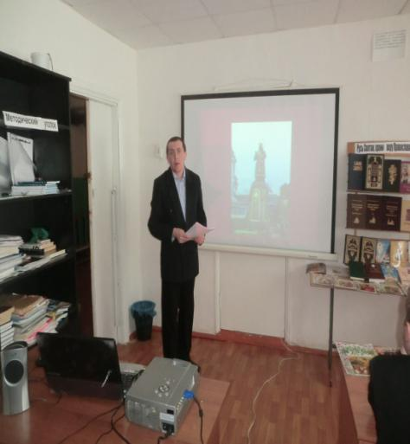
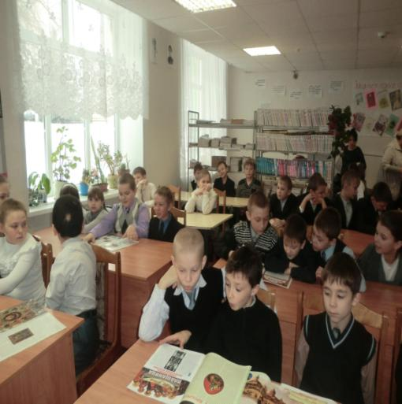
Неделя православной культуры

Slide 23
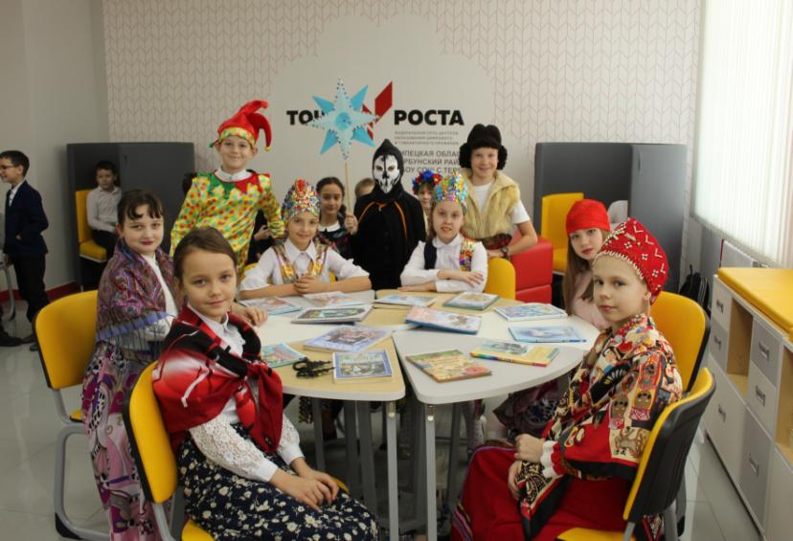
Святки

Slide 24
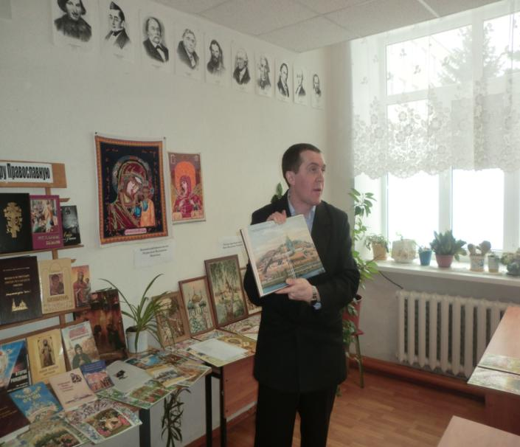
Презентация православной книги

Slide 25


Патриотическое воспитание школьников

Slide 26
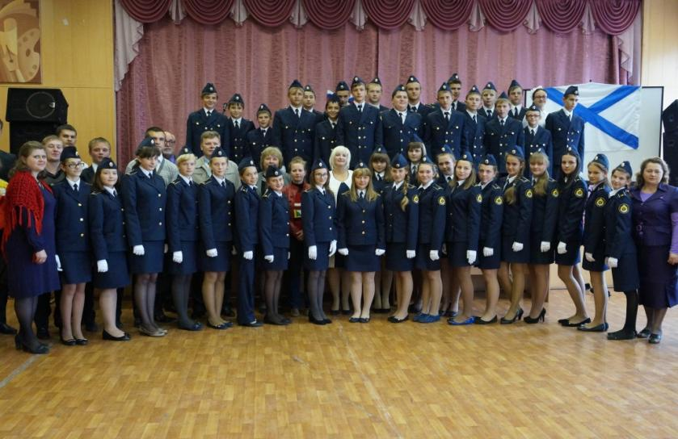
Посвящение в нахимовцы

Slide 27
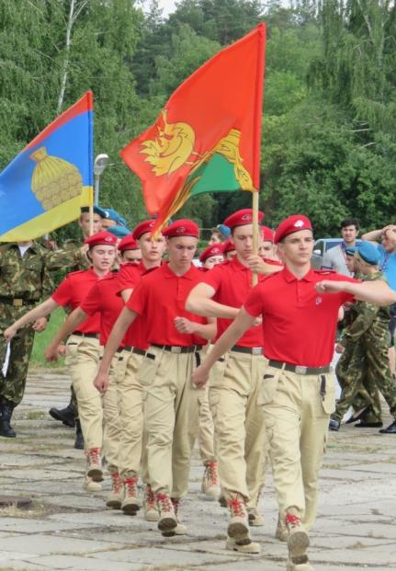
Российское движение школьников

Slide 28
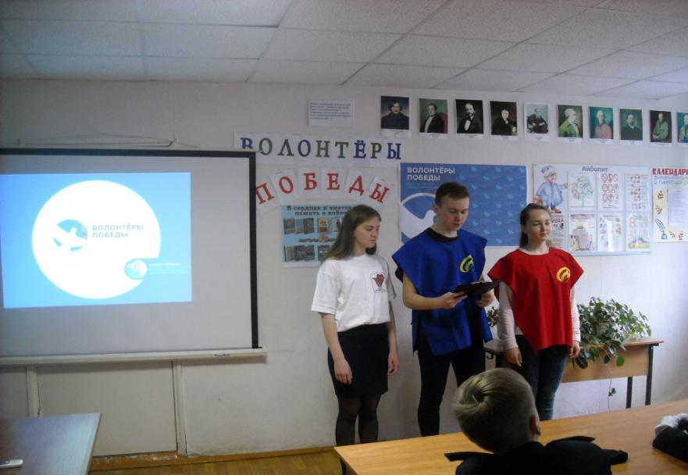
Волонтёры – герои нашего времени

Slide 29
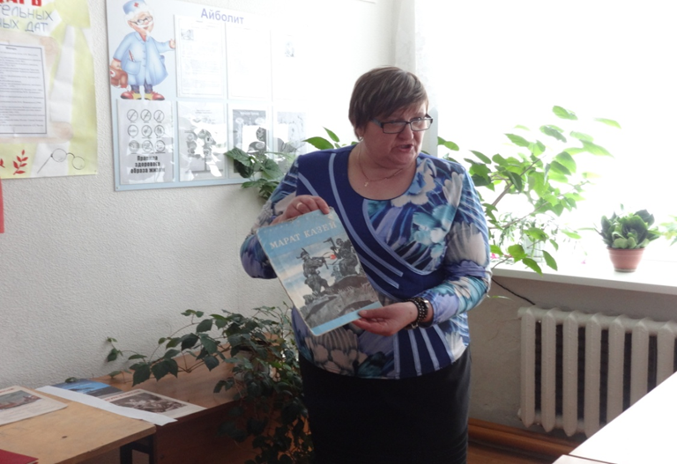
Дети-герои Великой Отечественной войны

Slide 30
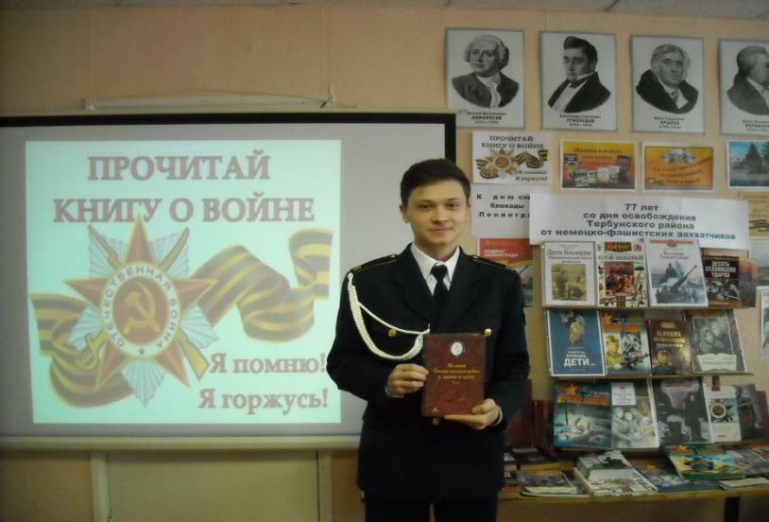
Презентация книг о войне и героических событиях нашей истории

Slide 31
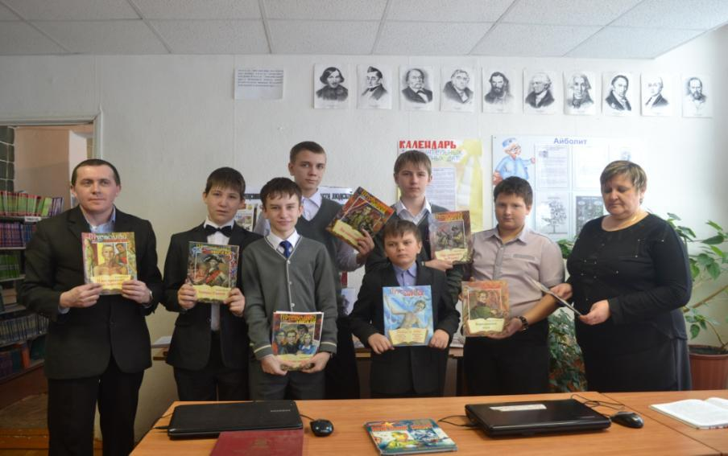
Презентация журнала «Путеводная звезда

Slide 32

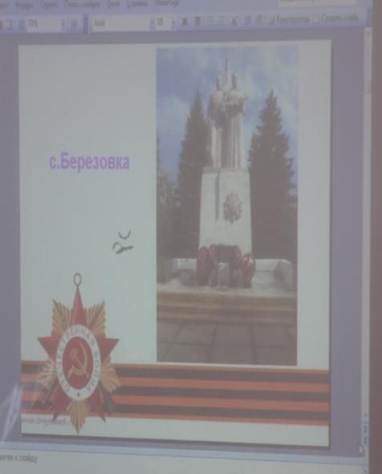
Память верно хранят обелиски

Slide 33
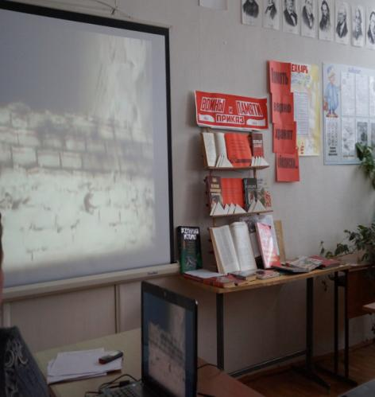
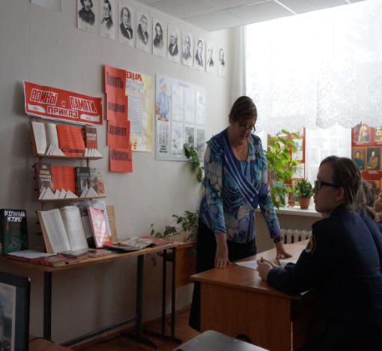
Войны и памяти приказ

Slide 34
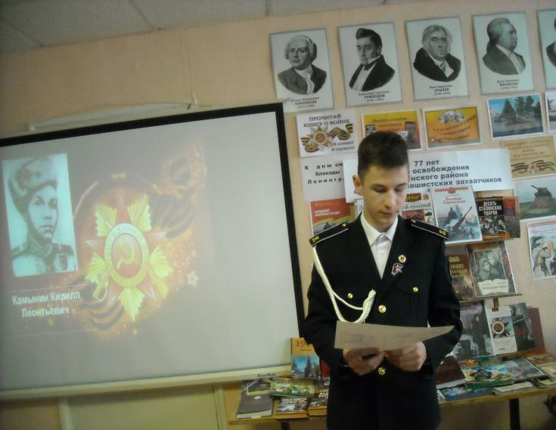
Перед памятью время бессильно

Slide 35
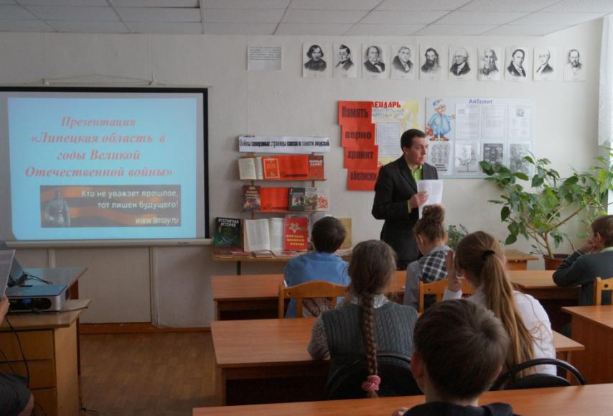
Липецкая область в годы войны

Slide 36
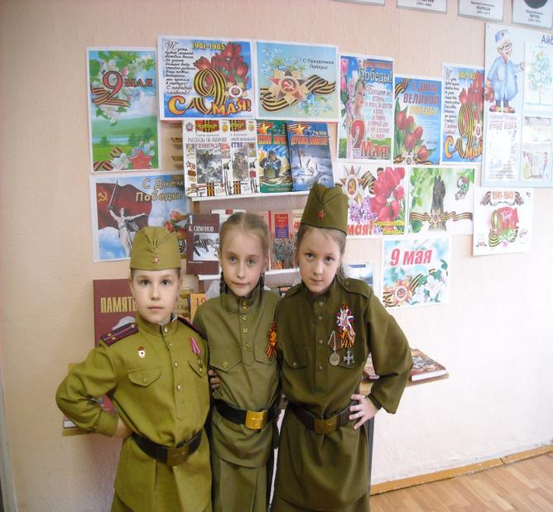
Мы светлой памяти верны

Slide 37



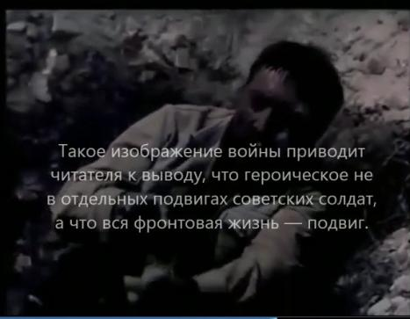


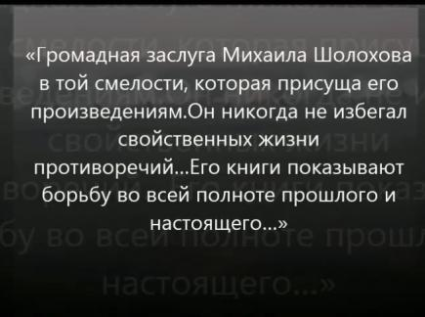
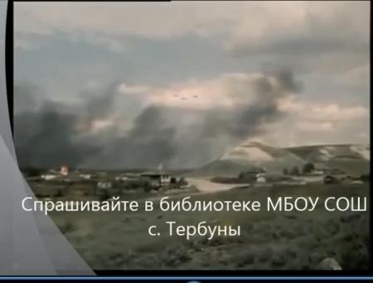

Буктрейлер «Они сражались за Родину» (автор Ушаков Владимир)

Slide 38




Что такое толерантность?

Slide 39









Буктрейлер «Толерантность в художественных произведениях»

Slide 40


Экологическое воспитание школьников

Slide 41


Певец природы русской

Slide 42



Конкурс на лучшее выразительное чтение прозы о войне

Slide 43

Акция «Библионочь»

Slide 44



Акция «Подари книгу школе»

Slide 45


Конкурсы
Всероссийский эко – марафон Переработка «Сдай макулатуру – спаси дерево»
воспитательно-познавательный проект «Знакомый ваш Сергей Есенин» ГБУ ДО «Центр дополнительного образования Липецкой области»
Международный конкурс компьютерных работ для детей, юношества и студенческой молодежи «Цифровой ветер -2020» ГООУ «Центр поддержки одаренных детей «Стратегия»»
Международный краудсорсинговый Интернет-проект «Страна читающая»
Всероссийская неделя «Живая классика» в библиотеках

Slide 46



Slide 47


Slide 48



Slide 49

Спасибо за внимание!

Slide 50
Литература:
Фото руководителей ИБЦ Липецкой области (автор Киселев Д.С.) http://www.iro48.ru/1_thumb.jpg
Фрагменты буктрейлеров «Они сражались за Родину» (автор Ушаков Владимир, 2017г),
«Толерантность в художественных произведениях» (ИБЦ МБОУ СОШ с.Тербуны,2019 г)
Фотоматериалы и видео: ИБЦ МБОУ СОШ с.Тербуны, телестудия «ТрТ» центра «Точка роста» МБОУ СОШ с.Тербуны, 2019-2020 гг

